Slide 1
Intro og forventningsafstemning for H1 Efterår 2025
Mercantec elektronik

Slide 2
Underviser, SPS, støtte og elever på H1 Forår 26
Jakob Riis: jari@mercantec.dk
Martin Kruse Vestergaard; makv@mercantec.dk
Peter Faber; pefa@mercantec.dk
Karin Olsen
Hanne Silke Christensen
Andreas Dan Kjær
Belinda Wilfing Blak Jakobsen
Chris Gideon Hansen
Dres Egmose Busch
Jeppe Nordmann Stieffenhofer
Lyannie Huynh
Magnus Krone Klausen
Mathias Rix Bak
Michael Knudsen
Mikkel Møller Andersen
Nicolas Emanuel Hansen
Pavlo Hilko
Petru Toma
Sebastian Møller Nielsen
Aannguaq Aggu Angaju Isbos... (Angu)
Notes:
Spændingsforstærkningen, kaldet Au, fortæller, hvor mange gange den tilførte signalspænding
forstærkes op.
Vi er interesseret i at finde et udtryk for forstærkningen.

Slide 3
Forventningsafstemning
1. Du møder til tiden.

Slide 4
Forventningsafstemning
2. Du giver besked på Lectio, hvis du er forsinket eller ikke kommer. Du bedes kort beskrive årsagen.

Slide 5
Forventningsafstemning
3. Du møder forberedt.

Slide 6
Forventningsafstemning
4. Du lytter når der undervises.

Slide 7
Forventningsafstemning
5. Du tager notater, der ikke bliver væk.

Slide 8
Forventningsafstemning
6. Du siger til, hvis der er noget du ikke forstår.

Slide 9
Forventningsafstemning
7. Du bremser mig/os - hvis du synes det går for stærkt.

Slide 10
Forventningsafstemning
8. Du/I laver de stillede opgaver til din/jeres bedste formåen.

Slide 11
Forventningsafstemning
9. Du hjælper din sidemand, hvis han har problemer.

Slide 12
Forventningsafstemning
10. Du har en inkluderende tilgang til klasse fællesskabet.

Slide 13
Forventningsafstemning
11. Du hjælper mig/os med at overholde tiden.☺

Slide 14
Forventningsafstemning
Dine forventninger. ☺

Slide 15
Skolens regler
https://www.mercantec.dk/om-mercantec/livet-paa-skolen/regler-og-politikker

Slide 16
Mødetider
08:00-09:30 Check in + Lektion 1 & 2
09:30-10:00 Pause
10:00-11:25 Lektion 3 & 4
11:25-12:00 Pause
12:00-13:30 Lektion 5 & 6
13:30-13:45 Pause
13:45-15:00 Lektion 7 & 8
15:00-15:15 Check ud

Slide 17
Emner for H1
Måleteknik, fejlfinding og reparation (1 uge)
Programmering i C (1 uge)
Digital- og mikroprocessorteknik (2 uger)
Kvalitetslodning – Ålborg (1 uge)
Power Supply (1 uge)
Diagramtegning- og printlayout (1 uge)
Forstærkerteknik- og transducere (2 uger)
Transisterteknik (1 uge)
Teknisk Innovation/Projekt (1 uge)

Slide 18
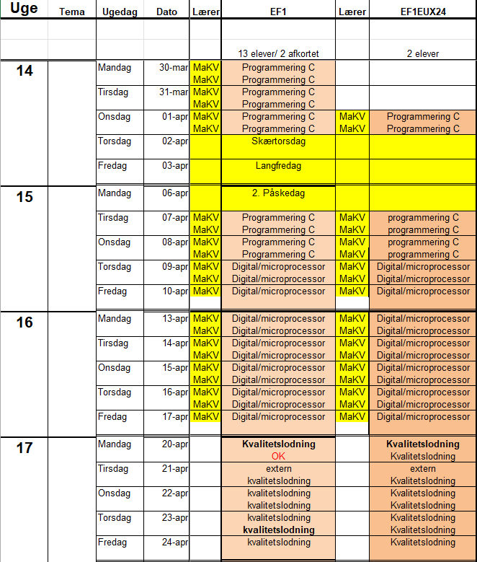
Første ugeplan

